Slide 1
Virové hepatitidy
MUDr. Miroslava Zavřelová
ÚOPZ LF MU

Slide 2
Virová hepatitida A
Virus HAV vysoce nakažlivý
Akutní zánět jater
anikterické a asymptomatické formy
Snadná diagnostika nákazy
Přenos fekálně-orální a alimentární
Léčba - jaterní dieta, hepatoprotektiva
Povinná izolace na infekčním odd.

Slide 3
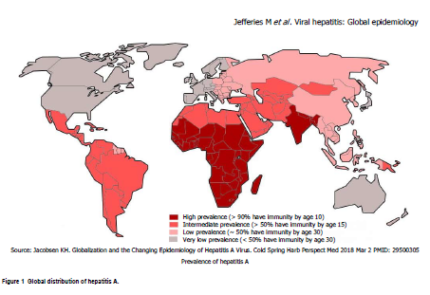
Výskyt hepatitidy A ve světě

Slide 4
Virová hepatitida B
virus vysoce nakažlivý
snadná diagnostika nákazy
akutní zánět jater s klinickými příznaky a
patologickými laboratorními nálezy
chronický průběh onemocnění v ČR a v Evropě
výjimečný – cirhóza, HCC (hepatocelulární Ca)
chronický průběh ve světě - 400 miliónů osob
dostupná a efektivní léčba
očkování - v ČR očkována populace do 32 let a zdravotníci a další pracovníci IZS

Slide 5
Virová hepatitida B
cesty přenosu:
  sexuálním stykem
  krví a krevními produkty
  z matky na dítě během těhotenství a porodu
  nitrožilní aplikace drog
v Evropě absolutně převažuje přenos sexuální
v chudých zemích převažuje přenos sexuální a ve zdravotnických zařízeních

Slide 6
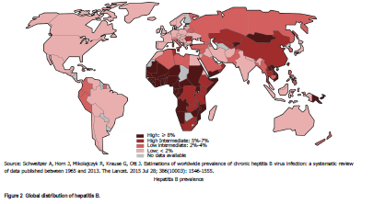
Výskyt hepatitidy B ve světě

Slide 7
Virová hepatitida B
Aktivní imunizace:
rekombinantní vakcína Engerix
3 dávky ve schématu: 0 - 1 - 6 (měsíců)
Povinné očkování v ČR zahájeno v r. 2001
v roce 2019 diagnostikováno pouze 40
nových případů (incidence)

Slide 8
Virová hepatitida C
virus 10x méně nakažlivý než HBV
virus má značný počet subtypů
  subtyp 1b, 3a, 1a
většina nákaz asymptomatických
možnost opakované nákazy
očkovací látka není k dispozici

Slide 9
Virová hepatitida C historie
1989 – objev viru
1991 – první účinné diagnostické testy
1996 – první vizualizace viru elektronovým mikroskopem
1998 – schválení antivirové léčby
2001 – schválení kombinované antivirové léčby PEG-IFN a ribavirinem (USA)
2011 – schválení kombinantní léčby PEG-IFN+ribavirin+DAA

Slide 10
Virová hepatitida C
Virus 10x méně nakažlivý než HBV
Virus má značný počet subtypů
Většina nákaz bez příznaků
Často chronický průběh, postupné
poškození jater - cirhóza, HCC
Možnost opakované nákazy
Přenos krví - nitrožilní užívání drog

Slide 11
Virová hepatitida C
Cesty přenosu:
  nitrožilní aplikace drog
  krví a krevními produkty
  sexuálním stykem
  z matky na dítě během těhotenství a porodu
Nejohroženější skupinou osob jsou v současnosti injekční uživatelé drog
Onemocnění je většinou diagnostikováno až v chronickém stádiu

Slide 12
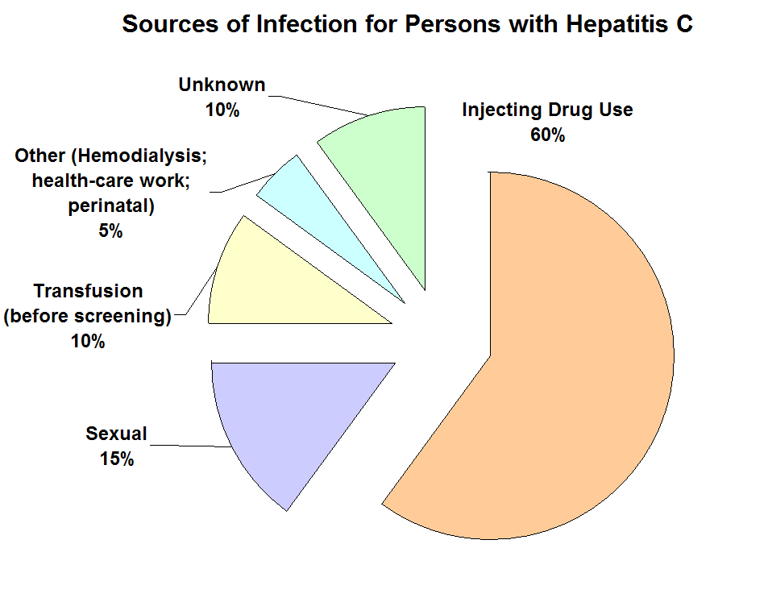
http://blog.palmpartners.com/hepatitis-c-and-drug-abuse/

Slide 13
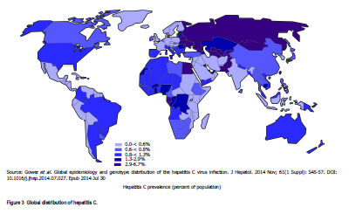
Výskyt hepatitidy C ve světě

Slide 14
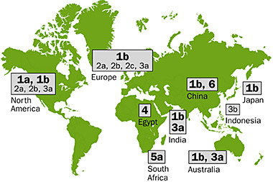
Distribuce genotypů VHC

Slide 15
Virová hepatitida C
Zastoupení genotypů se mění v závislosti na převažujících cestách přenosu:
  v minulém století hlavně přenos ve zdravotnictví
    dominance subtypu 1b
    starší věkové skupiny
    kontaminované krevní deriváty, nesterilní nástroje
  aktuálně převažuje přenos nitrožilní aplikací drog
    subtyp 3a
    mladší věkové skupiny
    nesterilní injekční sety, roztok na ředění drogy

Slide 16
Podíl VHC na jaterních onemocněních
20% akutních hepatitid
70% chronických hepatitid
40% cirhóz
60% HCC
40-50% indikací k transplantaci jater

Slide 17
Virová hepatitida C
nejčastější infekce i.v. uživatelů drog
riziko nákazy stoupá úměrně délce
i.v. aplikace
do 6 měsíců 8%
do 12 měsíců 14%
do 24 měsíců 21%
(Mravčík et al.: Séroprevalence VHC u injekčních uživatelů drog, 2004)

Slide 18
Virová hepatitida C
Protilátky nejsou virus neutralizační
absence aktivní imunizace

Slide 19
Virová hepatitida C
Léčba:
  v minulosti antivirotikum + interferon –
  nutná abstinence od drog – 48 týdnů
  nejnovější léčba – bez interferonu –
  DAA (Direct Acting Antivirals)
  volba DAA dle subtypu HCV
  12 týdnů, finančně velmi náročná, efektivní

Slide 20
Virová hepatitida D
původce je defektní, inkompletní virus
k replikaci využívá HBsAg viru hepatitidy B
3 genotypy
uplatňuje se výhradně ve formě duální infekce s virem hepatitidy B
    koinfekce
    superinfekce

Slide 21
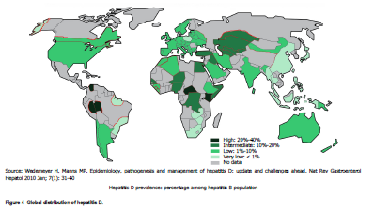
Výskyt hepatitidy D ve světě

Slide 22
Virová hepatitida E
Obdobná jako virová hepatitida A
Akutní zánět jater
Genotyp 3 a 4 i u prasat – zoonóza v Evropě
Přenos fekálně-orální a alimentární
Vysoký výskyt a snadné šíření v oblastech se špatnou hygienou
V ČR sporadické nákazy (importované) –
v roce 2019 incidence 268 případů
Povinná izolace na infekčním odd.

Slide 23
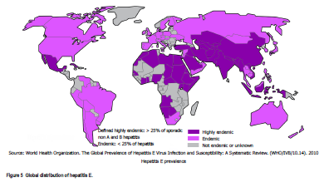
Výskyt hepatitidy E ve světě

Slide 24
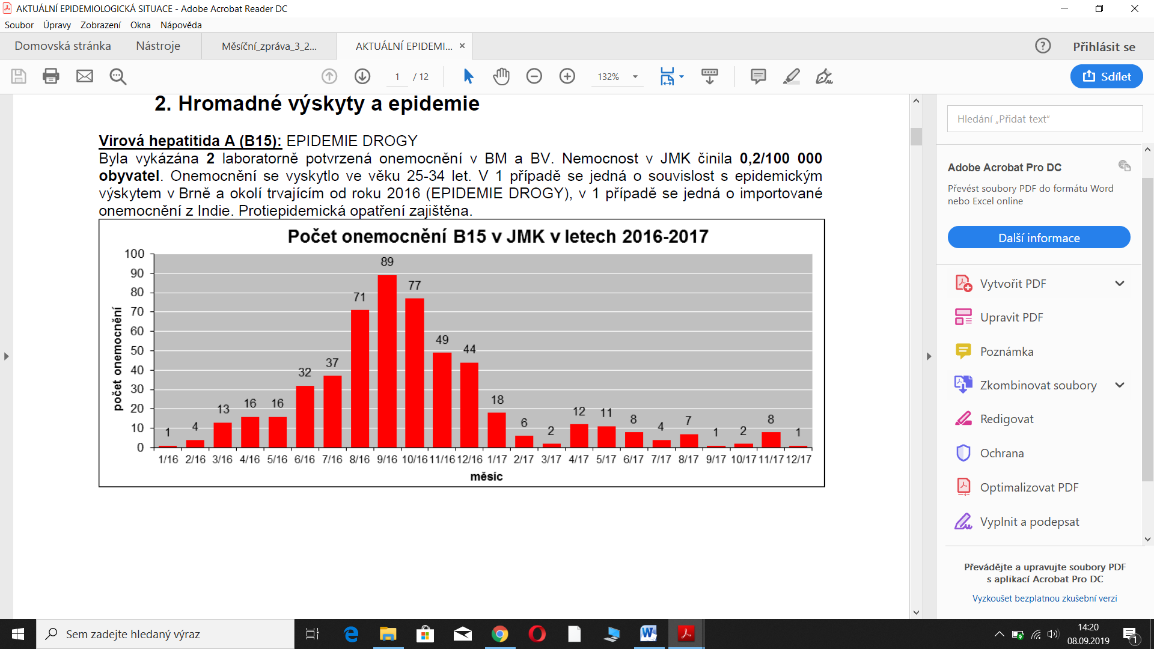
Epidemie VHA v Brně 2016-2017 epidemie DROGY
Vývoj epidemie v jednotlivých měsících
genotypizace viru – HAV genotyp IA
maximální šíření ve věkové skupině 25-34 let, ikterické formy
od začátku epidemie do konce roku 2016 – 449 případů
V roce 2017 – 81 případů
celkem 530 případů
3 úmrtí pacientů s predispozicí (toxonutritivní cirhózou)

